Slide 1
La théorie classique de l’information en rapport avec les sciences exactes.
André Hautot, Dr Sc (ULg)
http://www.physinfo.org

Slide 2
1) Informatique & Physique :
L'entropie revisitée
2) Physique & Informatique :
Limites thermodynamiques du calcul
Notes:
La seconde partie de cet exposé rappelle les deux principes qui gouvernent la physique et elle s'intéresse à leurs conséquences en théorie de l’information, particulièrement en ce qui concerne le coût thermodynamique du calcul.

Slide 3
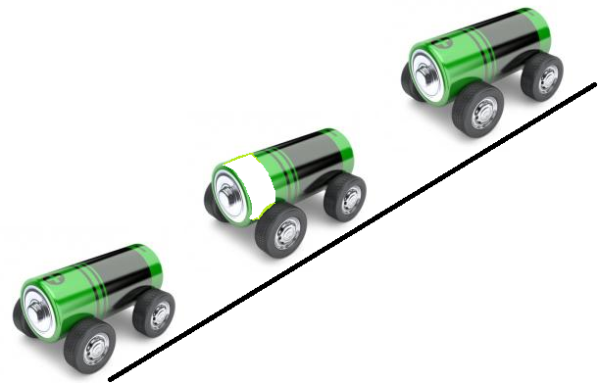
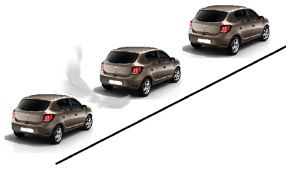


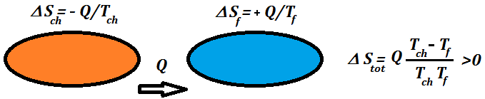
V=0
?
V=Vmax
V=0
Réversible ?
Notes:
Le premier principe est connu sous l'appellation "Conservation de l'énergie". Il énonce, par exemple, qu'il est impossible de soulever des poids ou de mettre une voiture en mouvement sans appauvrir une source en énergie, par exemple une batterie.
Il n'interdit pas d'espérer régénérer cette batterie lorsqu'on ramènera la voiture à l'état de repos mais cela ne pourra se faire qu'en procédant réversiblement (= sans laisser subsister la moindre modification dans le milieu extérieur), en particulier infiniment lentement, afin d'annuler la dissipation calorifique consécutive aux frottements.
Le deuxième principe formalise la différence entre une évolution réversible et irréversible : dans le premier cas l'entropie de l'univers demeure constante et dans le second elle augmente. Jamais elle ne diminue.
Si on remplace le moteur électrique par un moteur à essence, l'irréversibilité est aggravée car outre les frottements, on ne pourra jamais retransformer les gaz d'échappement en carburant !

Slide 4
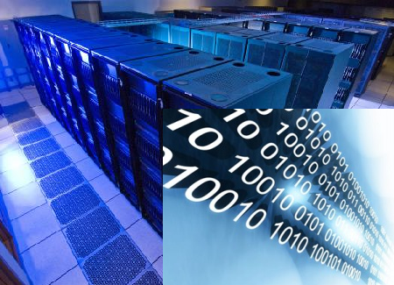
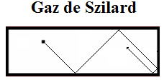
Ordinateur (ir)réversible ?
Limites thermodynamiques du calcul
Notes:
Remplaçons la voiture par un ordinateur qui calcule. Il a la fâcheuse habitude de chauffer ce qui limite les possibilités de miniaturisation. Est-ce évitable, autrement dit quel est le coût entropique minimum du calcul ? Précisons d'emblée que le fait de calculer à grande vitesse implique certainement une dissipation d'énergie en chaleur mais la question qui nous intéresse en priorité n'est pas celle-là : nous voulons savoir si les lois de la physique autorisent ou interdisent le calcul réversible.
Pour répondre à cette question, nous allons utiliser un modèle d'expérience par la pensée. Il a recours à un modèle de gaz parfait très élémentaire, composé d'une seule molécule prisonnière d'une boîte que nous dessinons parallélépipédique pour simplifier.
Il est tout-à-fait étonnant qu'un modèle aussi simple, imaginé par Léo Szilard, une des plus grands savants du 20ème siècle, permette de dégager les règles fondamentales de la thermodynamique du calcul.

Slide 5




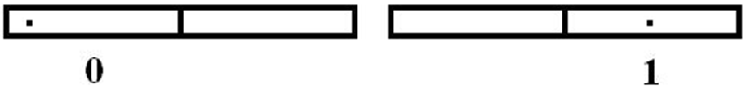
Encodage d'un bit :
Notes:
Nous allons réduire ce modèle à sa plus simple expression en adoptant une boîte filiforme donc unidimensionnelle.
Bien que ce gaz n’existe pas réellement, son modèle contient tous les ingrédients nécessaires à la compréhension du problème.
p est la pression, V le volume (ne pas confondre avec v qui est la vitesse de la molécule) et T la température absolue.
L’énergie du gaz et l’entropie sont connues.
Le gaz de Szilard convient pour encoder un bit d’information : il suffit d’insérer une cloison en son milieu.
Une molécule piégée à gauche code ‘0’ et à droite, elle code ‘1’.
Voyons quelles transformations peuvent agit sur ce bit.
Pour l'inverser c'est facile, il suffit de retourner la boîte.

Slide 6
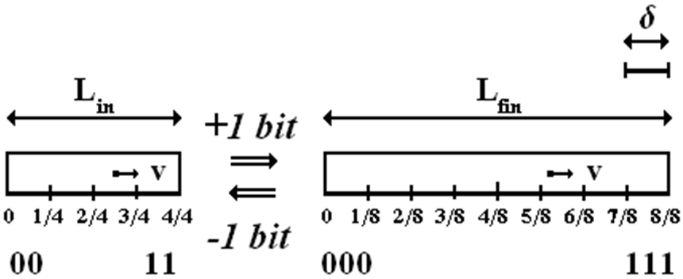


Effacement d'un bit :
Notes:
L'effacer semble également facile, il suffit d’ôter la cloison : la dynamique étant chaotique (en toute rigueur il faudrait travailler à 3 dimensions pour que cela soit vrai), on ne sait plus du tout où la molécule se trouve après un temps extrêmement court : on a perdu sa trace. Il faut un bit supplémentaire pour décrire le nouvel état en conservant la même tolérance en x.
L’entropie du gaz et donc de l'univers a augmenté d’un bit suite à cet effacement (Equivalent à k ln2 J/K).
Cette opération est irréversible et l'entropie de l'univers ne diminuera plus jamais.
Il est possible de procéder au même effacement de façon réversible et on peut même tirer profit de la manœuvre pour effectuer un travail utile dont on calcule la limite supérieure comme suit.

Slide 7
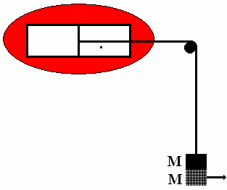
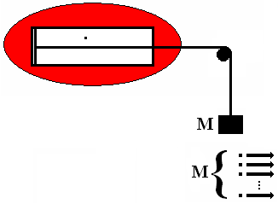



Extraction douce :
2Mg=pS
Notes:
En reliant la cloison à un contrepoids bien dosé et en retirant un à un des fragments de masse, on finit par détendre complètement le gaz en extrayant le travail maximum autorisé, 0.693kT (J). C'est évidemment le thermostat qui fournit cette énergie en réchauffant en permanence le gaz qui a tendance à se refroidir quand il se détend. L'opération, infiniment lente, est réversible et, au bilan, la chaudière a perdu l'entropie que le gaz a gagnée.

Slide 8
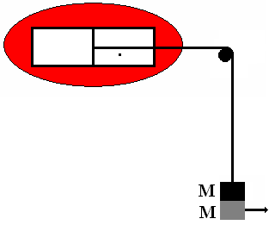
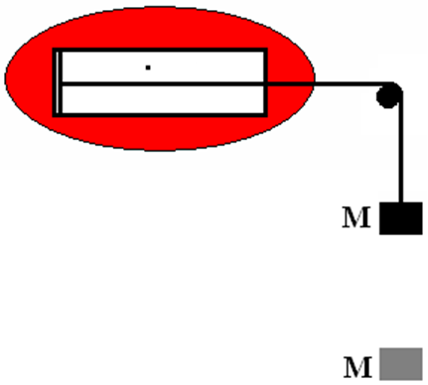

Extraction brutale d’un travail utile :
2Mg=pS
W=-0.5kT
Notes:
La même opération effectuée brutalement cesserait d'être réversible : le travail extrait serait moindre (donc aussi la perte d'entropie de la source de chaleur) mais l'augmentation d'entropie du gaz resterait égale à 1 bit.
Au bilan l'entropie de l'univers augmenterait également dans ce cas (quoique moins que lors de l'enlèvement de la cloison), c'est à nouveau la marque de l'irréversibilité.

Slide 9
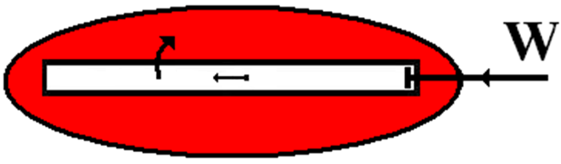
Restauration (Reset) d'un bit :
Notes:
L'inverse de l'effacement d'un bit est sa restauration.
Il faut comprimer le gaz afin de ramener la molécule dans la moitié gauche de la boîte.
Pour que la vitesse de la molécule demeure constante, il faut maintenir le gaz au contact du thermostat de température absolue, T.
Cette compression isotherme dissipe inévitablement une énergie mécanique dans le thermostat dont on calcule la limite inférieure comme suit.

Slide 10
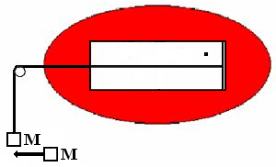
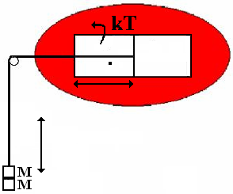



Restauration brutale :
Mg=pS
Dissipe kT
Mgh=pSh=pV=kT
Notes:
Si on restaure brutalement le bit à 0 en doublant la masse du contrepoids, on dissipe kT Joules dans le thermostat.
Cette opération est irréversible, ce que confirme le bilan entropique.
On doit pouvoir dissiper moins en s'y prenant réversiblement donc infiniment doucement.

Slide 11
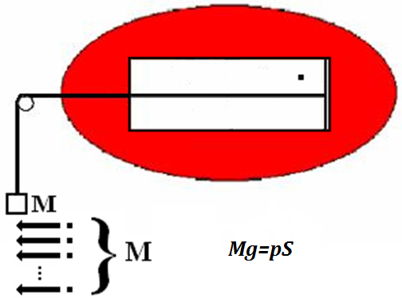

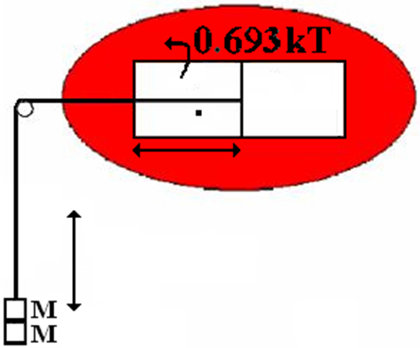



Restauration douce :
Dissipation : 0.693kT
Notes:
Une restauration en douceur (réversible) ne dissipe plus que k ℓn2 J/K dans le thermostat et, cette fois, il n’y a pas moyen de dépenser moins.
Ce seuil de dissipation a été calculé pour la première fois par Rolf Landauer qui a posé en principe cette règle de dissipation minimum.

Slide 12
Le « principe » de Landauer :
Tout bit restauré au contact d'une source,
de température T,
y dissipe un travail au moins égal à :
0.693 kT
(Lois physiques)
100 kT
(Cerveau humain)
10^{5à3} kT
(Transistor)
1 DVD : 4.7 Gigas = 3.7 10¹⁰ bits  10⁻¹⁰ (J)
Notes:
Le principe de Landauer est fort peu exigeant : la restauration d’un DVD entier n’exige de dissiper qu’un dix milliardième de Joule dans une atmosphère à 300 K (27°C). Cette limite inférieure est ce que les lois de la physique exigent. Si dans la pratique informatique, la dissipation est beaucoup plus élevée, c’est pour deux raisons :
1- notre préoccupation assez légitime que l'ordinateur effectue très rapidement les opérations logiques nous éloigne considérablement de la réversibilité qui exige toujours de procéder infiniment lentement.
2- une autre raison est que la technologie actuelle, basée sur l’utilisation massive des semi conducteurs, met en jeu des ordres de grandeurs d'énergie trop importants par opération logique effectuée (10⁷ kT).
Jamais notre cerveau ne tiendrait le coup s'il devait dissiper la même quantité de chaleur par opération logique; en fait, on estime qu'il en dissipe 100000 fois moins.

Slide 13
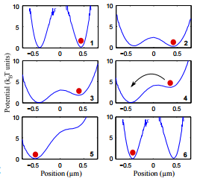
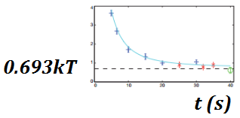
Bérut et al. : Nature 483, 187-189 (March 2012)
Loi (empirique) de Koomey : à dissipation égale
le nombre d'opérations logiques
double tous les 18 mois
Limite de Landauer vers 2035 ?
Notes:
Ce principe vient d'être énoncé sur base d'une expérience par la pensée mais il est plus général que cela et il pose en réalité que la limite de Landauer est la même pour tous les encodages physiques du bit. Elle a été confirmée expérimentalement en 2012 par deux équipes résidant à Lyon et Augsbourg et travaillant sur des nanoparticules piégées dans un potentiel en forme de cuvette double : on voit que l'on tend vers la limite de Landauer pour des temps longs de reset (Nature 483, 187–189 (08 March 2012)).

Slide 14
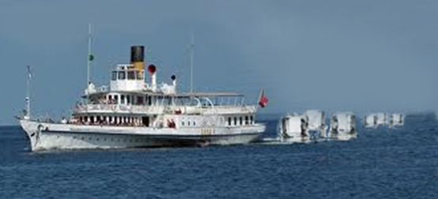
Le moteur monotherme réversible
n'existe pas !
Notes:
Parmi les nombreuses variantes du second principe, il en est une qui affirme que le moteur monotherme réversible n'existe pas.
A chaque cycle il emprunterait de la chaleur à un thermostat pour la convertir intégralement en travail utile sans autre modification dans le reste de l'univers.
Le gaz de Szilard est (évidemment) soumis à cette interdiction.

Slide 15
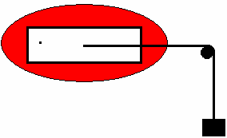
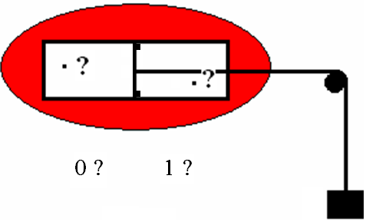
Insérer la cloison et mesurer b
Si b=1 alors : extraire kT ℓn2 (J)
Si b=0 retourner la boîte et extraire kT ℓn2 (J)
NkT ℓn2 (J) extraits + DD pollué (b1,b2,b3,…)
Dépollution (reset) : NkT ℓn2 (J) dissipés
Bilan : 0
Notes:
On part d’une boîte de Szilard décloisonnée, contenant une seule molécule. Une corde, une poulie et un contrepoids (situé à droite) sont prêts pour l’extraction du travail, il ne manque que la cloison de séparation. Lorsqu’on l’introduit, on ne sait pas où la molécule est piégée mais on peut le savoir en procédant à une mesure binaire, b, que l'on enregistre.
En fonction de la valeur trouvée pour b, on retourne la boîte ou non puis on extrait le travail, W=kT ℓn2.
En recommençant l'opération N fois, on construit un moteur monotherme, avec extraction de N kT ℓn2 J, mais il n'est pas réversible car il pollue le reste de l'univers sous la forme d'une suite (généralement aléatoire) de N bits (b1,b2,b3,…), encodée quelque part sur le DD d'un système physique.
Le jour où on voudra dépolluer ce DD, il faudra dissiper au moins entièrement le travail recueilli.

Slide 16
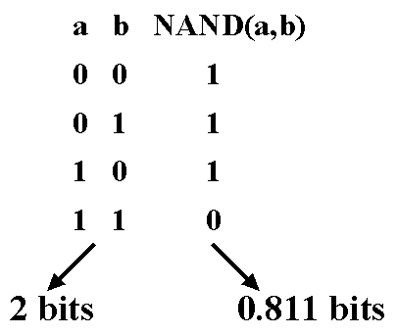

Dissipations physique & logique
s1 = 0011010101010111010100101111 … aléatoire
s2 = 1010101110101010011100000100 … aléatoire
s1 NAND s2 = 1101111 011111101101011111 011 …
Dissipe au moins, 0.693 kT (2-0.811) (J), à chaque activation
Evitable ?
Notes:
Considérons à présent deux suites aléatoires : prises isolément, aucune ne permet d'extraire un travail net.
Cependant on peut coupler deux à deux les boîtes de même rang pour fabriquer une nouvelle suite représentant la fonction logique NAND des suites données. Il se passe alors quelque chose qui peut paraître étrange : cette troisième suite permet l'extraction de NkT ln2 (J) mais sa restauration dissipe moins que cela car elle est clairement redondante donc compressible à la limite de Shannon. Au bilan il semblerait que l'on ait trouvé le moyen d'extraire un travail net au départ de deux suites aléatoires, ce qui est évidemment impossible. La seule conclusion c'est que la porte NAND dissipe une quantité d'énergie que l'on calcule à nouveau grâce au principe de Landauer.
Tout calcul dissipe donc de l'énergie à deux niveaux :
- logique toutes les fois qu'une porte irréversible est activée
- physique toutes les fois que les frottements agissent

Slide 17
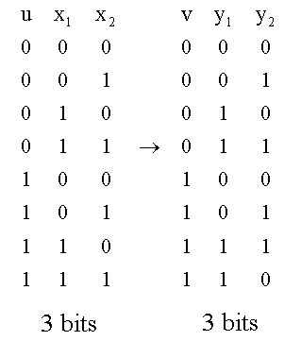
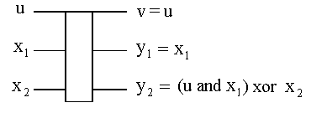
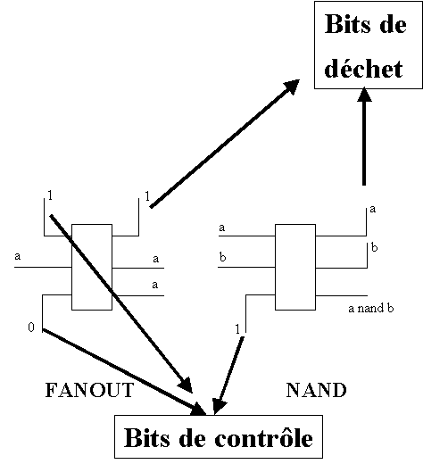

Invertible & universelle !
Toffoli
Deux exemples :
Notes:
Comment lutter contre ces deux formes de dissipation ?
La dissipation physique sera toujours présente sur un ordinateur classique car la vitesse d'exécution prime. L'ordinateur quantique pourrait changer la donne (vitesse naturellement exponentielle et absence de frottements au niveau atomique) mais il n'est qu'en chantier.
La dissipation logique peut être contrée par un recours systématique à la porte de Toffoli : elle est réversible et de plus universelle au sens de Boole (On veut dire par là qu'elle est capable d'émuler n'importe quelle porte à deux entrées).
L'ordinateur quantique doit utiliser ce genre de porte (et d'autres du type Hadamard pour superposer les états) afin de préserver le caractère unitaire des transformations subies par les registres de qubits.
Toute porte réversible exige pour fonctionner d'avoir à disposition une réserve suffisante de bits de contrôles nuls et outre le résultat demandé elle produit des bits de déchets. On pourrait penser que ces déchets sont une source de dissipation lorsqu'on devra les remettre à zéro mais il n'en est rien.

Slide 18
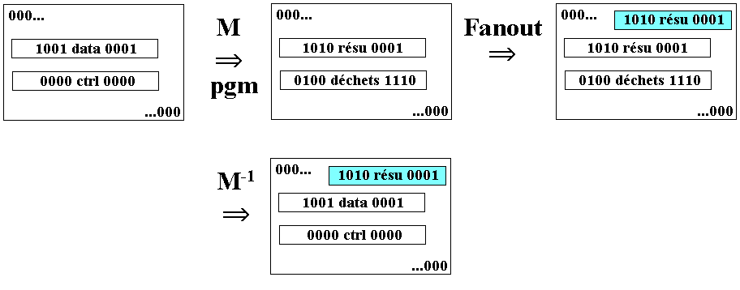
Dissipation minimale du calcul
Sauf mémorisation des résultats,
l’univers réintègre son état initial
Seul l’effacement ultérieur des résultats mémorisés
a un coût dissipatif !
Notes:
Voici le scénario d'un calcul complètement invertible : il suffit d'enchaîner une multitude de portes de Toffoli convenablement agencées. On aura besoin d'une réserve de bits initialisés à zéro et d'un espace de stockage pour les déchets mais lorsque le calcul sera terminé rien n'empêchera de repasser les portes logiques en sens contraire et de retrouver l'espace mémoire dans sa configuration d'origine.
Alors un calcul sans la moindre dissipation ? Pas tout-à-fait car il est probable que vous voudrez conserver une archive des résultats du calcul. Le calcul inverse resettera tout l'espace mémoire à l'exception des résultats. Le coût entropique minimal équivaudra à nkTln2 où n est la dimension du fichier éventuellement compressé des résultats. Voilà seul coût dissipatif minimal exigé par les lois de la physique.

Slide 19
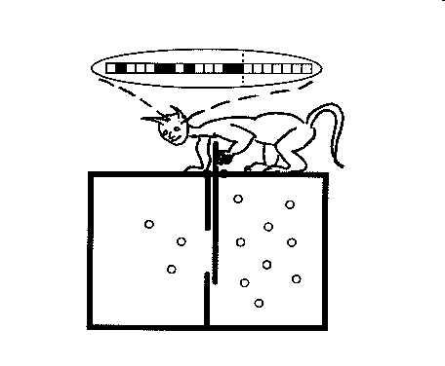
Exorcisme du Démon de Maxwell
S↑
S↓
Notes:
C’est encore le principe de Landauer qui résout le pseudo paradoxe du Démon de Maxwell.
On dispose d’une boîte content un grand nombre de molécules. Le Démon est censé pouvoir ouvrir ou fermer un clapet de telle manière qu’il rassemble finalement toutes les molécules dans un seul compartiment. Au terme de la manœuvre, l’entropie de ce système isolé aurait durablement diminué ce qui serait contraire au deuxième principe. Un travail pourrait être extrait en détendant le gaz au contact d’une source de chaleur et on pourrait même recommencer indéfiniment la manoeuvre.
Il y a une faille dans ce raisonnement : le robot devant effectuer le tri de façon mécanique, chaque décision binaire d’ouvrir ou de refermer la trappe doit être archivée quelque part sous la forme d’un bit d’information qui commande le mouvement de la trappe. Le problème n’est pas tant que ce procédé fonctionne (en théorie du moins) mais qu’il ne peut le faire sans polluer un DD. La diminution d’entropie du gaz est alors compensée par l’apparition d’une entropie au moins égale au niveau du DD et le travail extrait sera complètement annulé lors de la restauration de ce DD au contact de la source.
Il est piquant qu’un problème qui a ameuté des générations de physiciens pendant plus de 100 ans ait finalement trouvé sa solution définitive grâce à deux informaticiens, Landauer et Bennett. Elle a reçu l’approbation de l’illustre physicien, Richard Feynman, dont on sait peu qu’il s’est beaucoup occupé des rapports entre l’informatique et la physique théorique.

Slide 20
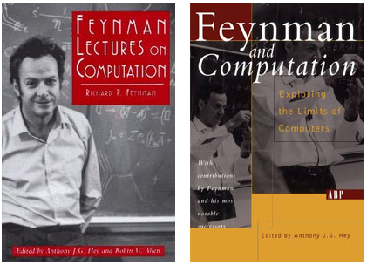
Ouvrages de références :
R. Feynman : Lectures on Computation
Volume 1
Volume 2
Notes:
Le volume 1 des leçons de Feynman sur les rapports entre physique et calculabilité constituent un ouvrage de référence indispensable.
Il existe un volume 2 plus hétéroclite et moins essentiel dont seuls deux chapitres ont été dictés par Feynman, les autres provenant de sources diverses émanant de collègues de l'illustre physicien.

Slide 21


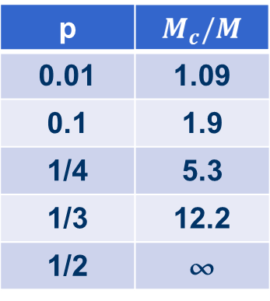

2ème Théorème de Shannon
Protection d’un message binaire contre le bruit :
Connu & propre
Bruité (p)
M k T ℓn2
Notes:
Deuxième théorème de Shannon. L’énergie qu’on peut extraire du message connu, M, est facile à calculer. Celle qu’on peut extraire du message pollué mais protégé ne peut lui être inférieure. On en déduit une borne inférieure pour l’allongement correspondant à la protection (minimale).

Slide 22
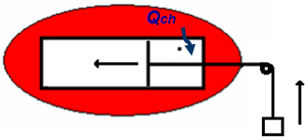
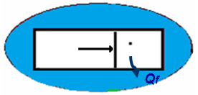



Le moteur ditherme existe !
Extraire W au contact d'une source chaude
Reset du DD au contact d'une source froide
Extrait (rév) :
Dissipé (rév) :
Bénéfice net (rév) :
Notes:
Le moteur ditherme existe cependant qui consiste à extraire le travail au contact d'un thermostat chaud (la chaudière) et restaurer le gaz au contact d'un thermostat froid (le condenseur).

